Slide 1

Le Jardin Fleuris

Slide 2
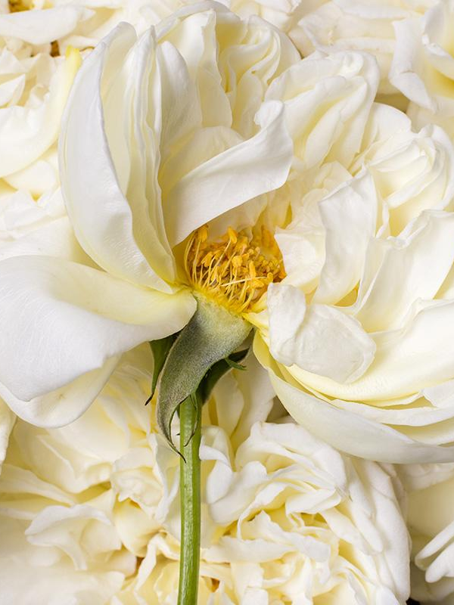
Introduction
Qu'es que le Jardin Fleuris ?
Quelle est son objectif ?
Pourquoi les Fleurs ?

Slide 3

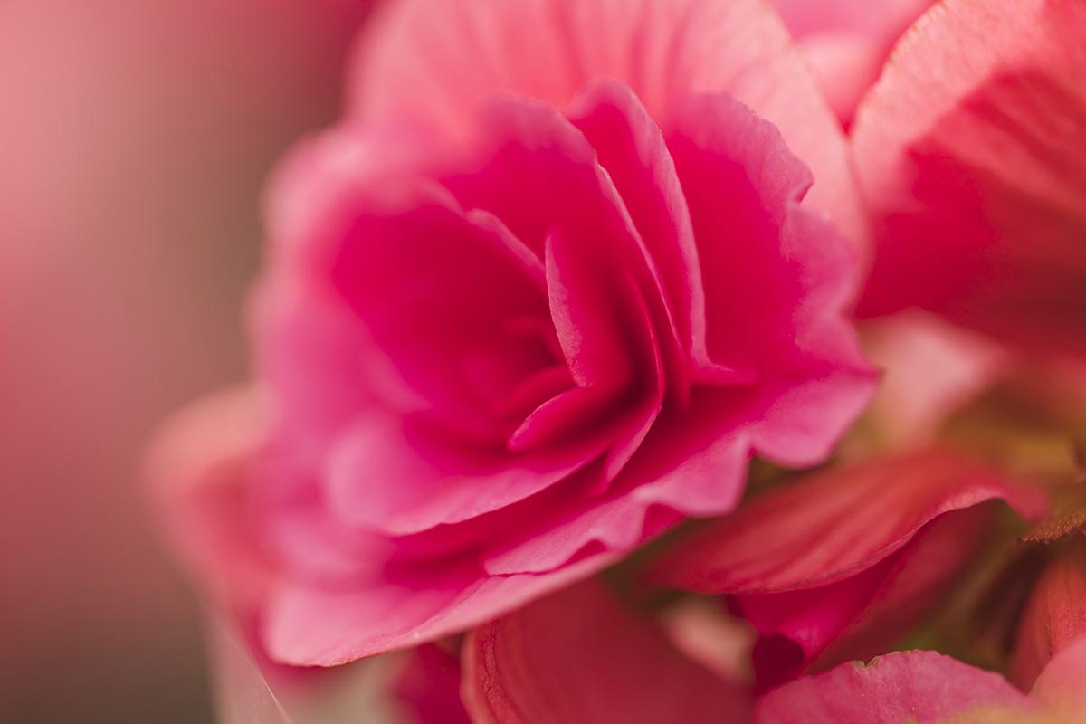
01
Arborescence De Site

Slide 4
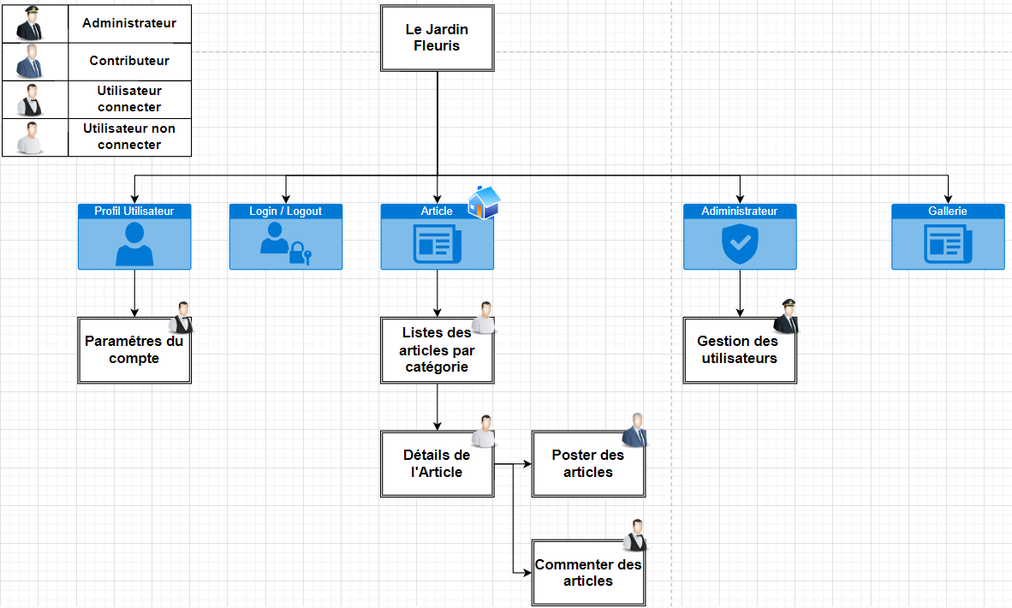

Slide 5
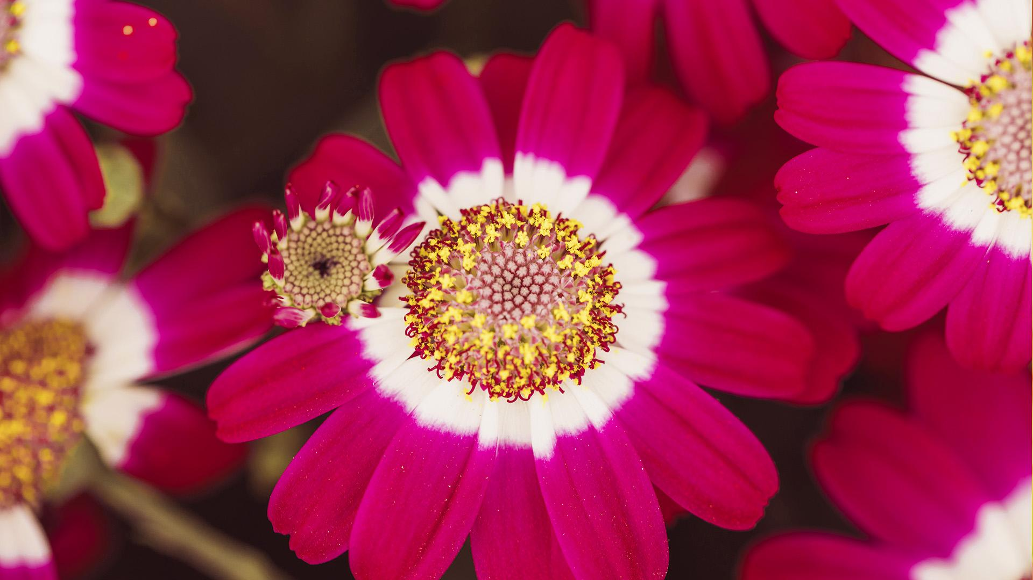

02
Modèles de Données

Slide 6
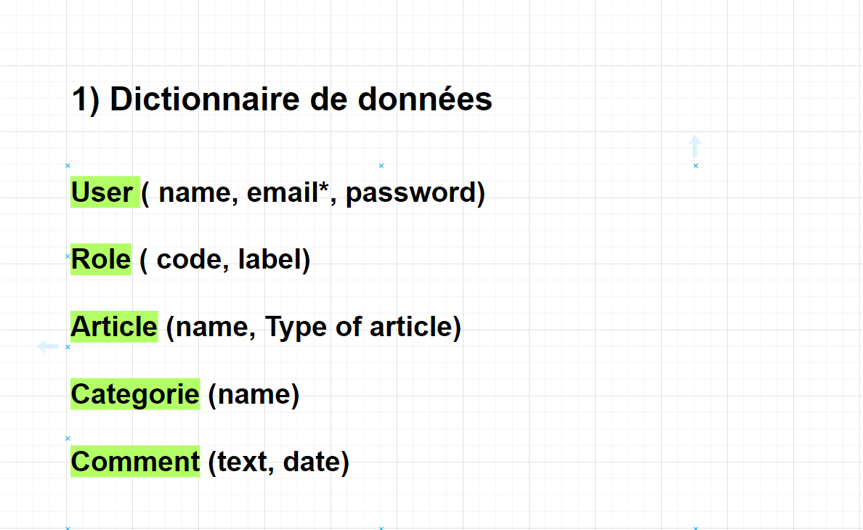

Slide 7
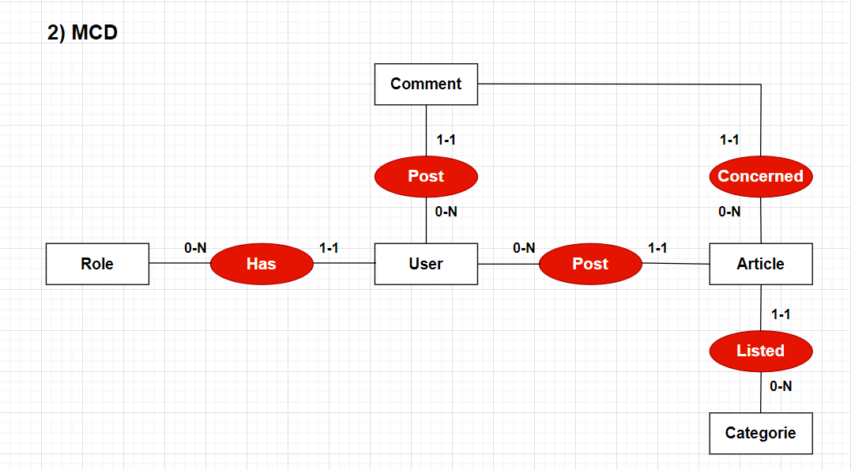

Slide 8
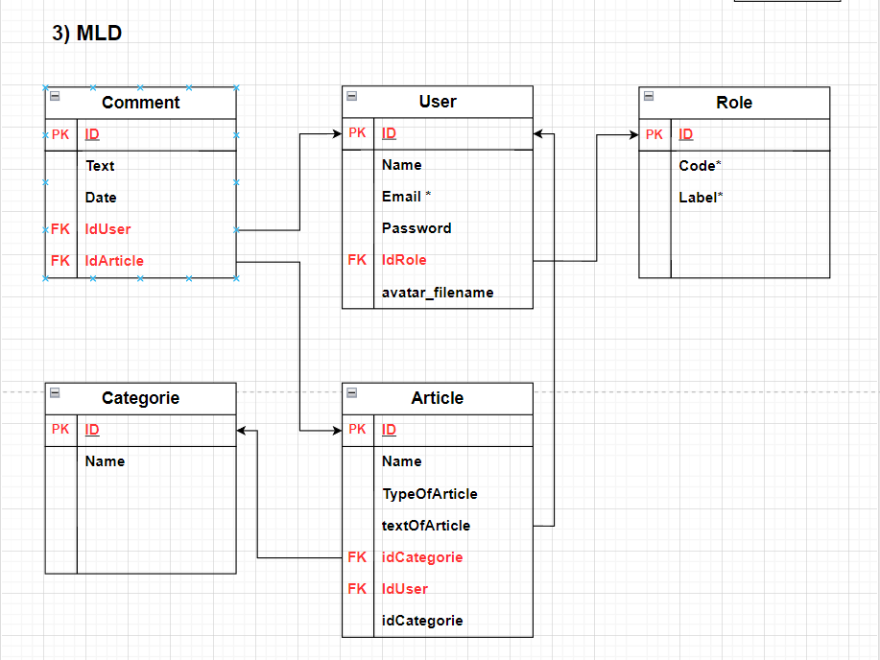

Slide 9
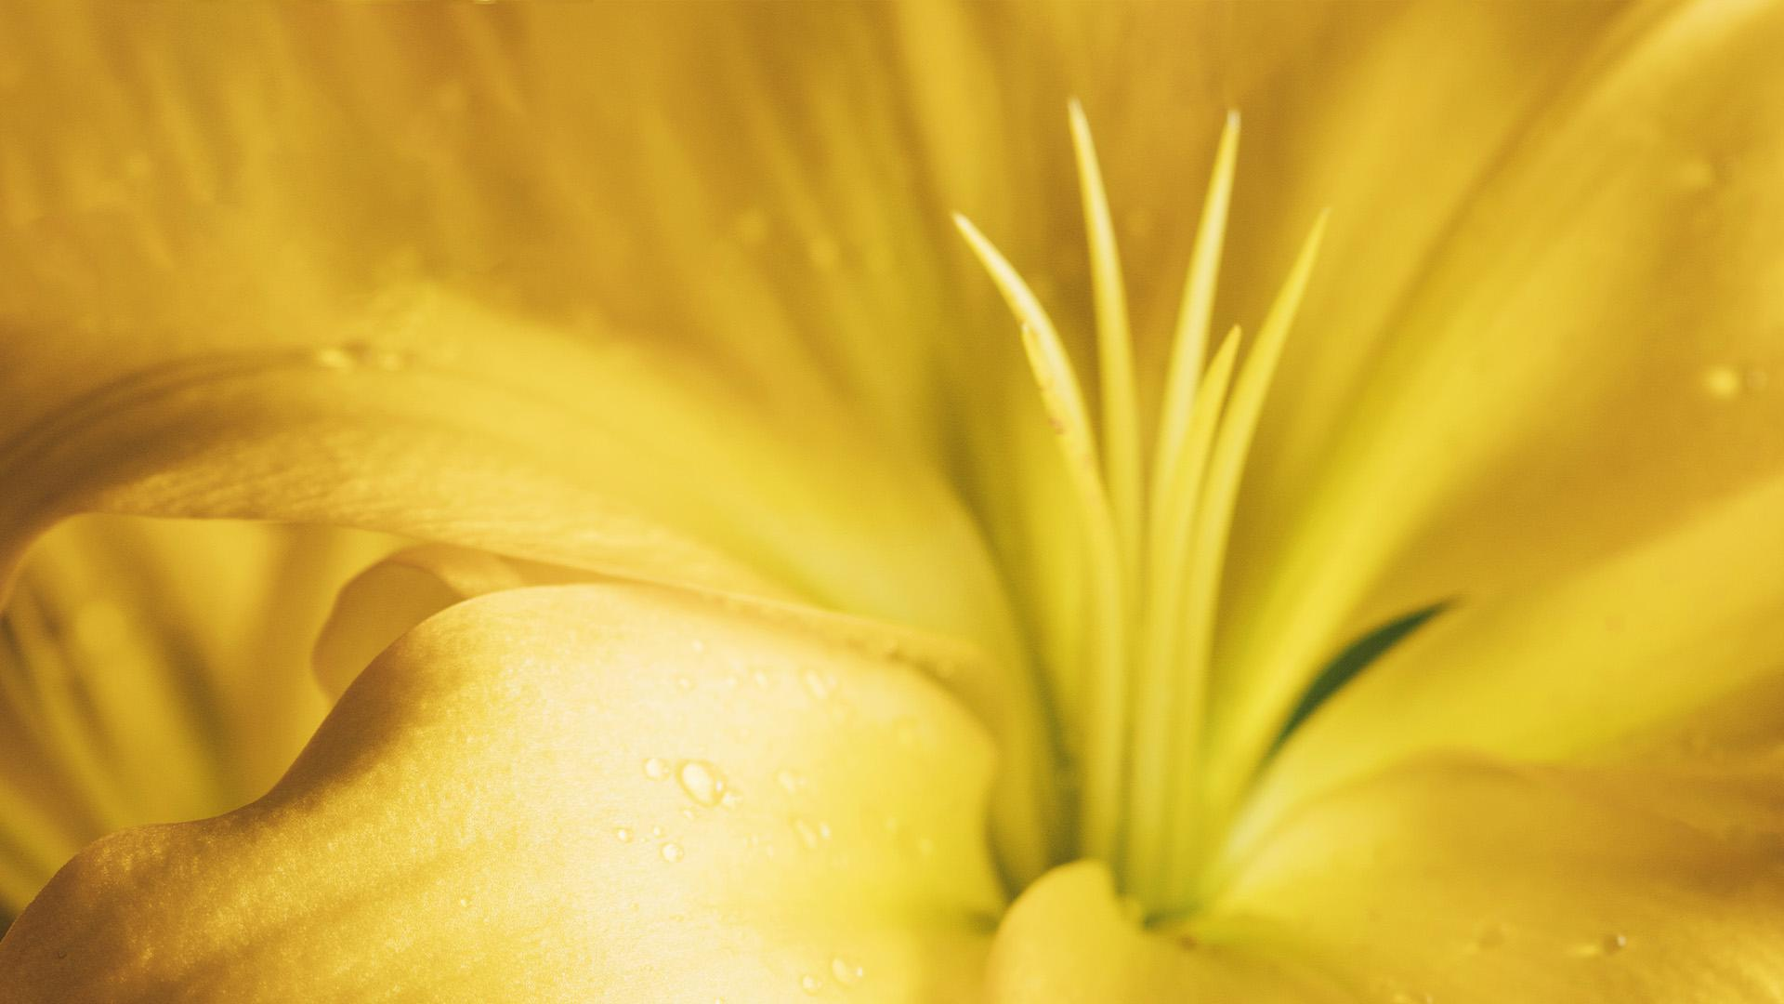
03
Fonctionnalités

Slide 10

Le Jardin Fleuris Possède 5 Fonctionnalités
Login/inscription
Ajout et suppression d’articles
Ajout de commentaires liés à chaques articles
Galerie photo avec des clichés ajoutés dynamiquements
Attribution des Rôles pour les utilisateurs

Slide 11
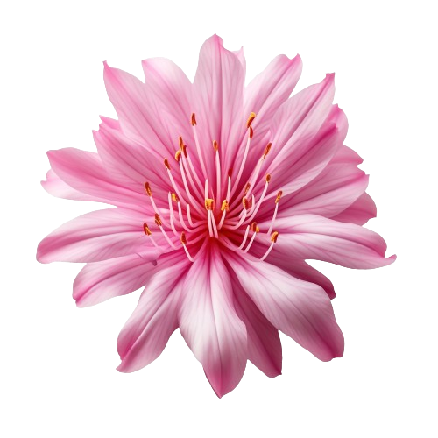
La Fonctionnalités register
Cela permet aux utilisateurs de créer un compte en suivant ces étapes principales :
Démarrage de la session
Inclusion des fichiers nécessaires
Traitement des données du formulaire
Gestion des fichiers
Ajout de l’utilisateur à la base de donnés
Retour d’information à l’utilisateur

Slide 12
La Fonctionnalité Login
Cela permet aux utilisateurs de se connecter en suivant ces étapes principales :
Vérification des soumissions de formulaire
Traitement des données du formulaire
Connexion à la base de données
Authentification de l'utilisateur
Gestion de la session utilisateur

Slide 13
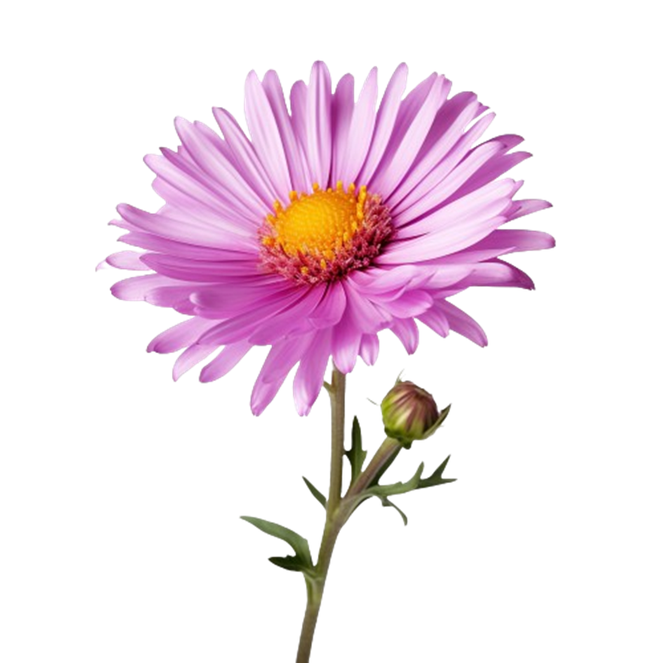
La Fonctionnalité D’ajout D’articles
Cela permet aux utilisateurs autorisés de créer de nouveaux articles en suivant ces étapes :
Démarrage de la session et vérification des permissions
Chargement des catégories
Traitement des données du formulaire
Vérification et traitement du fichier image
Insertion de l'article dans la base de données
Redirection

Slide 14
La Fonctionnalité D’ajout De Commentaires
Cela permet aux utilisateurs connectés de gérer les commentaires sur les articles en suivant ces étapes :
Démarrage de la session et vérification de la connexion
Gestion des actions :
Ajout d'un commentaire
Suppression d'un commentaire
Modification d'un commentaire
Mise à jour d'un commentaire

Slide 15

La Fonctionnalité D’ajout Dynamiquement de Clichés
Cela permet d'afficher une galerie de photos en utilisant l'API Unsplash pour rechercher et récupérer des Photos.
Elle inclut également une fonctionnalité de modal pour afficher les photos en grand format avec des détails supplémentaires lorsque l'utilisateur clique sur une image.

Slide 16
Voici les étapes principales :
Chargement du DOM
Requête à l'API Unsplash
Traitement des données reçues
Gestion des modals
Gestion des erreurs

Slide 17
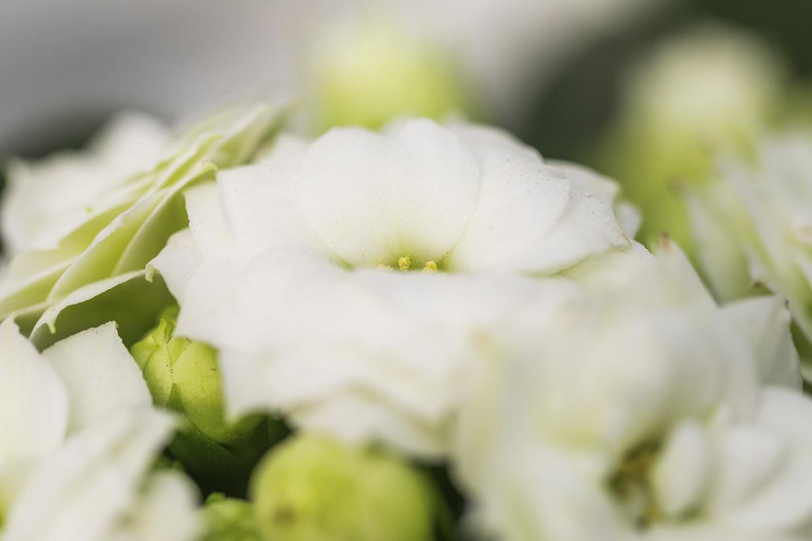
“Le parfum des fleurs subsiste toujours dans la main qui les donne”

